Slide 1
Análise de Financiamento de Projetos ZEB-1036

Slide 2
Colocação do Problema
A análise de viabilidade econômica considera apenas o uso dos recursos controlados pela firma,
... sem levar em consideração a quem pertencem esses recursos,
... nem como foram obtidos (comprados com recursos aportados pelos sócios, ou por meio de empréstimos bancários, crédito dos fornecedores, etc.)

Slide 3
Colocação do Problema
Balanço Patrimonial – 30.12.2016
ATIVO
PASSIVO
Capital de terceiros: obrigações da empresa
Bens e direitos controlados pela empresa
Uso dos recursos
Origem dos recursos
PATRIMÔNIO LÍQUIDO
Capital próprio da empresa
ATIVO = PASSIVO + PATRIMÔNIO LÍQUIDO

Slide 4
Colocação do Problema
DRE - Demonstração do Resultado do Exercício –2016
Receita Bruta de Vendas (Valor faturado pela empresa no período)
(-) Deduções das Vendas (Impostos incidentes nas vendas e serviços prestados)
(=) Receita Líquida de Vendas (Valor das vendas, deduzidos os impostos)
(-) CPV/CMV/CSP (Custo do produto vendido, mercadoria vendida, ou serviço prestado)
(=) Resultado Bruto
(-) Despesas com Vendas
(-) Despesas Administrativas
(=) EBITDA - Earnings Before Interest, Taxes, Depreciation and Amortization
(-) Despesas Financeiras
(+) Receitas Financeiras
(=) Resultado Antes dos Impostos
(-) IRPJ/CSLL (Imposto de Renda e Contribuição Social sobre o Lucro Líquido)
(=) Resultado Líquido do Exercício (Lucro a ser distribuído entre os sócios/acionistas, ou prejuízos a serem abatidos nos exercícios futuros)
Não é afetado pela estrutura de capital da empresa
É afetado pela estrutura de capital

Slide 5
Endividamento
Acelera o crescimento da firma
Permite alcançar escala maior / mais eficiente
Acesso a máquinas, equipamentos e matérias primas de melhor qualidade
Parte do resultado do negócio será destinado a remunerar o capital de terceiros, reduzindo o montante apropriado pela firma
O capital próprio absorve todo o risco do negócio

Slide 6
Capital Próprio e de Terceiros
Ano | Projeto | Banco | Capital Próprio
0 | -5.000.000 | 2.500.000 | -2.500.000
1 | 800.000 | -523.935 | 276.065
2 | 900.000 | -523.935 | 376.065
3 | 1.000.000 | -523.935 | 476.065
4 | 1.000.000 | -523.935 | 476.065
5 | 1.200.000 | -523.935 | 676.065
6 | 1.200.000 | -523.935 | 676.065
7 | 1.100.000 | -523.935 | 576.065
8 | 1.000.000 | -523.935 | 476.065
9 | 1.000.000 | -523.935 | 476.065
TIR | 13,63% | 15,00% | 12,36%
Compare com a TMA do investidor!

Slide 7
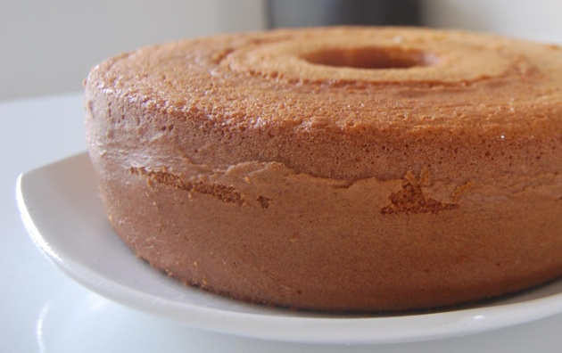
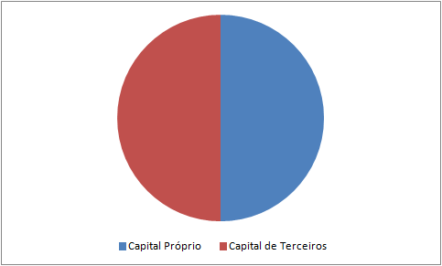
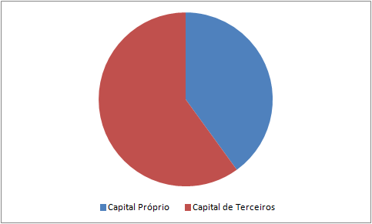
Capital Próprio e de Terceiros

Slide 8
Retorno e Custo do Capital de Terceiros
r = TIR do projeto
j = custo do capital de terceiros (TIR do banco)
i = TIR do capital próprio
d = participação do capital de terceiros no capital total do projeto (endividamento)
r > j → aumentar d aumenta i
r < j → aumentar d diminui i

Slide 9
Endividamento e Risco
Ano | Projeto | Banco | Capital Próprio
0 | -5.000.000 | 2.500.000 | -2.500.000
1 | 800.000 | -523.935 | 276.065
2 | 900.000 | -523.935 | 376.065
3 | 1.000.000 | -523.935 | 476.065
4 | 1.000.000 | -523.935 | 476.065
5 | 1.200.000 | -523.935 | 676.065
6 | 1.200.000 | -523.935 | 676.065
7 | 1.100.000 | -523.935 | 576.065
8 | 1.000.000 | -523.935 | 476.065
9 | 1.000.000 | -523.935 | 476.065
TIR | 13,63% | 15,00% | 12,36%
400.000
XXXXXXXX
XXXXXXXX
-123.935
XXXXXXXX
XXXXXXXX
11,87%
9,19%

Slide 10
Análise do Financiamento
Um projeto / fluxo de caixa pode ser financiado de diversas maneiras (estruturas de capital)
A estrutura de capital determina como o valor capturado pelo projeto e os riscos serão distribuídos entre o capital próprio e o capital de terceiros
Um projeto de baixo retorno pode atrair capitais se o custo do capital de terceiros for menor que a TIR do projeto

